Slide 1



Cheminements d’entraîneur
Modèle

Slide 2


Veuillez retirer les modules multisports offerts
Pour adapter les visuels des cheminements du PNCE...
Dans la mesure du possible, ne modifiez pas la formulation afin d’assurer une certaine uniformité
et de faciliter la traduction.
Vous êtes encouragés à fournir un lien vers un site Web où les informations peuvent être consultées, si possible et applicable. Il est préférable de fournir un lien plutôt que de répéter les informations, à la condition que vous ayez la certitude que le lien ne sera pas modifié.
Surlignez les changements afin qu’il y ait le moins de révisions possible à effectuer lors de la traduction.
Utilisez les fonctions Rechercher et Remplacer pour remplacer l’énoncé <InsérerONS> par le nom complet de votre ONS. Faites cette étape avant de commencer à apporter des modifications.
Insérez le logo de votre ONS dans l’espace réservé à cet effet :
Ajoutez toute autre licence requise pertinente à votre sport.
Si vous utilisez des images, elles doivent être remplacées.
Veuillez supprimer la section « Modules multisports offerts » de chaque diapositive avant de finaliser votre présentation.
Lorsque vous avez terminé d’adapter les visuels des cheminements du PNCE à votre sport :
Supprimez cette page et toutes les directives.
Envoyez la présentation à votre conseiller en coaching de l’ACE à des fins de validation avant la traduction.
Il est préférable d’exporter les diapositives au format .jpeg pour obtenir une meilleure résolution.
Avant de commencer

Slide 3
COMMUNAUTAIRE
(SPORT COMMUNAUTAIRE – INITIATION)
ÂGE DES ATHLÈTES :
6-12
STADES DE DLT :
ENFANT ACTIF
S’amuser grâce au sport
CONTEXTE :
Programmes
communautaires
Clubs
Atelier
du PNCE
Prise de décisions éthiques PNCE
Exemple 1
Exemple 2
EN COURS DE FORMATION
FORMÉ
Profils
de coaching
du PNCE
COMPÉTITION
(COMPÉTITION – INTRODUCTION PNCE)
ÂGE DES ATHLÈTES :
8-14
STADES DE DLT :
Apprendre à s’entraîner
S’entraîner à s’entraîner
CONTEXTE :
Sports en milieu scolaire
(exemple)
Atelier
du PNCE
Prise de décisions éthiques PNCE
Exemple 1
Exemple 2
Prise de décisions éthiques PNCE
Portfolio
Observation en entraînement ou en compétition
EN COURS DE FORMATION
FORMÉ
CERTIFIÉ
INSTRUCTION
(DÉBUTANTS)
ÂGE DES ATHLÈTES :
0-9
STADES DE DLT :
Enfant actif
S’amuser grâce au sport
CONTEXTE :
Écoles secondaires
Clubs
Atelier
du PNCE
Prise de décisions éthiques PNCE
Exemple 1
Exemple 2
Prise de décisions éthiques PNCE
Portfolio
Observation en entraînement
EN COURS DE FORMATION
FORMÉ
CERTIFIÉ

Slide 4
COMMUNAUTAIRE
(SPORT COMMUNAUTAIRE – INITIATION)
ÂGE DES ATHLÈTES :
6-12
STADES DE DLT :
ENFANT ACTIF
S’amuser grâce au sport
CONTEXTE :
Programmes
communautaires
Clubs
Atelier
du PNCE
Prise de décisions éthiques PNCE
Exemple 1
Exemple 2
Prise de décisions éthiques PNCE
Portfolio
Observation
EN COURS DE FORMATION
FORMÉ
CERTIFIÉ
Profils
de coaching
du PNCE
COMPÉTITION
(COMPÉTITION – INTRODUCTION PNCE)
ÂGE DES ATHLÈTES :
8-14
STADES DE DLT :
Apprendre à s’entraîner
S’entraîner à s’entraîner
CONTEXTE :
Sports en milieu scolaire
(exemple)
Atelier
du PNCE
Prise de décisions éthiques PNCE
Exemple 1
Exemple 2
Prise de décisions éthiques PNCE
Portfolio
Observation en entraînement ou en compétition
EN COURS DE FORMATION
FORMÉ
CERTIFIÉ
INSTRUCTION
(DÉBUTANTS)
ÂGE DES ATHLÈTES :
0-9
STADES DE DLT :
Enfant actif
S’amuser grâce au sport
CONTEXTE :
Écoles secondaires
Clubs
Atelier
du PNCE
Prise de décisions éthiques PNCE
Exemple 1
Exemple 2
Prise de décisions éthiques PNCE
Portfolio
Observation en entraînement
EN COURS DE FORMATION
FORMÉ
CERTIFIÉ

Slide 5

Sport communautaire

Slide 6


Sport communautaire –
Initiation PNCE
<InsérerONS>
EN COURS DE FORMATION
FORMÉ
ATELIER DU PNCE OBLIGATOIRE
Nom de l’atelier
Nom de l’atelier 2
MODULES DU PNCE OBLIGATOIRES
Prise de décisions éthiques PNCE
Exemple 1
Exemple 2
ÂGE DES PARTICIPANTS :
6-12
STADES DE DLT :
ENFANT ACTIF
S’amuser grâce au sport
Prise de conscience et Première participation
MILIEU SPORTIF
Programmes communautaires
Clubs
Pour vous inscrire :
Lien vers l’inscription à une formation propre au sport
<InsérerONS>
<InsérerOPTS>
Lien vers l’inscription à une formation multisports
RPTFE
Modules multisports offerts
Plan d’action d’urgence PNCE
Initiation à l’entraînement sportif PNCE
Entraîner des athlètes ayant un handicap PNCE
Création d’un environnement sportif sain PNCE

Slide 7

Sport communautaire –
Initiation PNCE
<InsérerONS>
EN COURS DE FORMATION
FORMÉ
CERTIFIÉ
ATELIER DU PNCE OBLIGATOIRE
Nom de l’atelier
Nom de l’atelier 2
MODULES DU PNCE OBLIGATOIRES
Prise de décisions éthiques PNCE
Exemple 1
Exemple 2
ÉVALUATION
Prise de décisions éthiques PNCE
Portfolio
Observation
ÂGE DES PARTICIPANTS :
6-12
STADES DE DLT :
ENFANT ACTIF
S’amuser grâce au sport
Prise de conscience et Première participation
MILIEU SPORTIF
Programmes communautaires
Clubs
Maintien de la certification (facultatif)
10 points de perfectionnement professionnel tous les 5 ans.
Pour vous inscrire :
Lien vers l’inscription à une formation propre au sport
<InsérerONS>
<InsérerOPTS>
Lien vers l’inscription à une formation multisports
RPTFE
Inscription à l’évaluation
Lien pour l’inscription
Modules multisports offerts
Plan d’action d’urgence PNCE
Initiation à l’entraînement sportif PNCE
Entraîner des athlètes ayant un handicap PNCE
Création d’un environnement sportif sain PNCE

Slide 8
Sport communautaire –
Participation continue
<InsérerONS>
EN COURS DE FORMATION
FORMÉ
ATELIER DU PNCE OBLIGATOIRE
Nom de l’atelier
Nom de l’atelier 2
MODULES DU PNCE OBLIGATOIRES
Prise de décisions éthiques PNCE
Exemple 1
Exemple 2
ÂGE DES PARTICIPANTS :
TOUS LES DÉBUTANTS
STADES DE DLT :
ACTIF POUR LA VIE
MILIEU SPORTIF
Programmes communautaires
Clubs
Pour vous inscrire :
Lien vers l’inscription à une formation propre au sport
<InsérerONS>
<InsérerOPTS>
Lien vers l’inscription à une formation multisports
RPTFE
Modules multisports offerts
Plan d’action d’urgence PNCE
Initiation à l’entraînement sportif PNCE
Entraîner des athlètes ayant un handicap PNCE
Création d’un environnement sportif sain PNCE

Slide 9
Sport communautaire –
Participation continue
<InsérerONS>
EN COURS DE FORMATION
FORMÉ
CERTIFIÉ
ATELIER DU PNCE OBLIGATOIRE
Nom de l’atelier
Nom de l’atelier 2
MODULES DU PNCE OBLIGATOIRES
Prise de décisions éthiques PNCE
Exemple 1
Exemple 2
ÉVALUATION
Prise de décisions éthiques PNCE
Portfolio
Observation
ÂGE DES PARTICIPANTS :
TOUS LES DÉBUTANTS
STADES DE DLT :
ACTIF POUR LA VIE
MILIEU SPORTIF
Programmes communautaires
Clubs
Maintien de la certification (facultatif)
10 points de perfectionnement professionnel tous les 5 ans.
Pour vous inscrire :
Lien vers l’inscription à une formation propre au sport
<InsérerONS>
<InsérerOPTS>
Lien vers l’inscription à une formation multisports
RPTFE
Inscription à l’évaluation
Lien pour l’inscription
Modules multisports offerts
Plan d’action d’urgence PNCE
Initiation à l’entraînement sportif PNCE
Entraîner des athlètes ayant un handicap PNCE
Création d’un environnement sportif sain PNCE

Slide 10
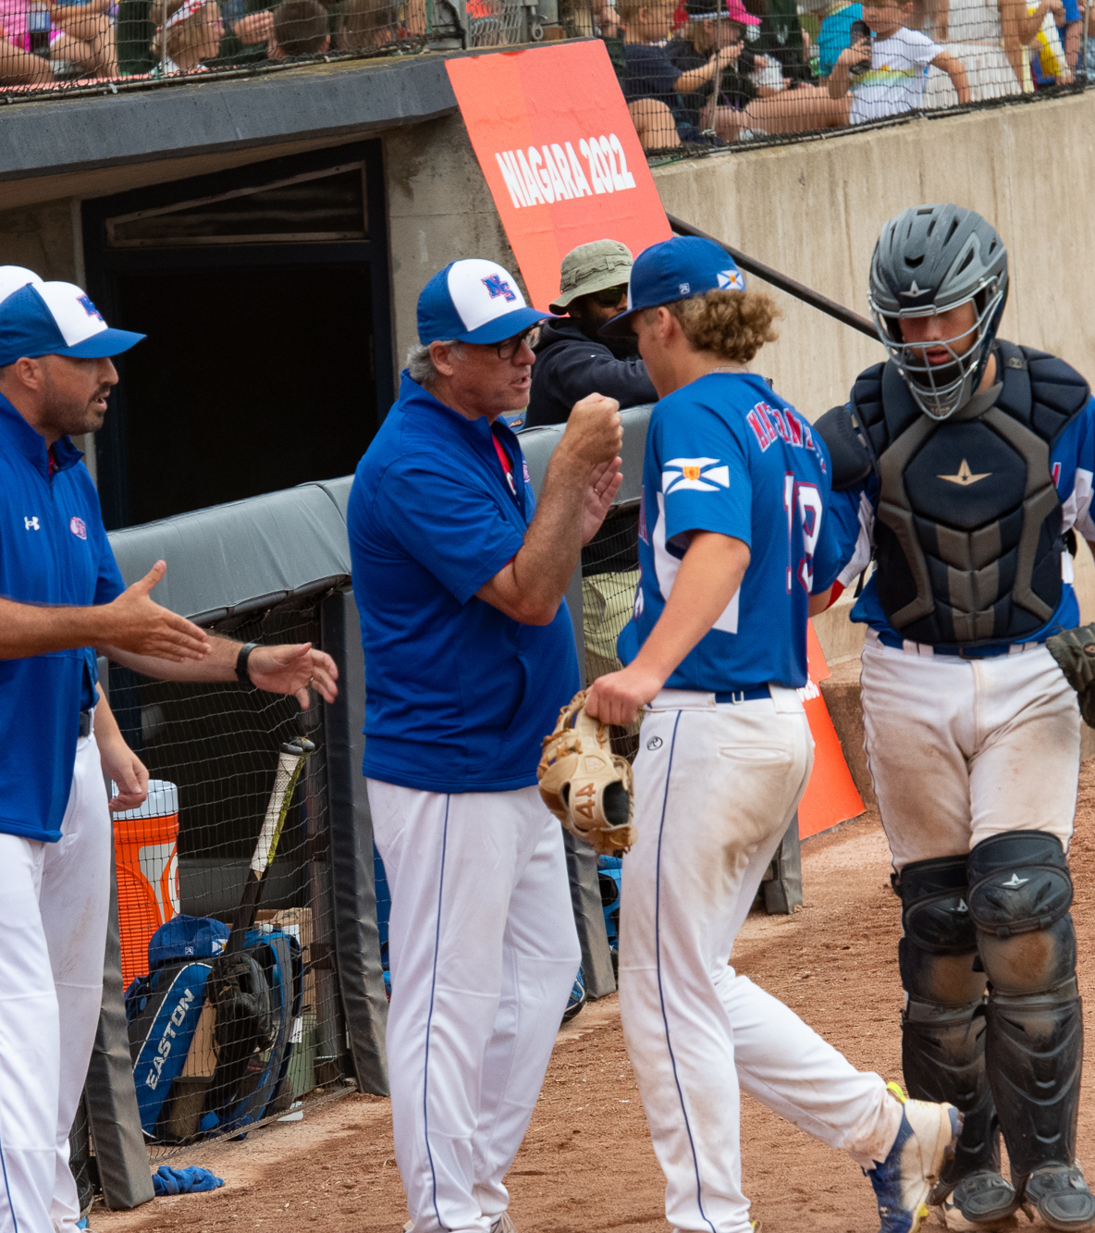
Compétition

Slide 11
Compétition – Introduction PNCE
<InsérerONS>
EN COURS DE FORMATION
FORMÉ
CERTIFIÉ
ATELIER DU PNCE OBLIGATOIRE
Nom de l’atelier
Nom de l’atelier 2
MODULES DU PNCE OBLIGATOIRES
Prise de décisions éthiques PNCE
Exemple 1
Exemple 2
ÉVALUATION
Prise de décisions éthiques PNCE
Portfolio
Observation en entraînement ou en compétition
ÂGE DES ATHLÈTES :
8-14
STADES DE DLT :
Apprendre à s’entraîner
S’entraîner à s’entraîner
MILIEU SPORTIF
Sports en milieu scolaire (exemple)
Maintien de la certification
20 points de perfectionnement professionnel tous les 20 ans.
Pour vous inscrire :
Lien vers l’inscription à une formation propre au sport
<InsérerONS>
<InsérerOPTS>
Lien vers l’inscription à une formation multisports
RPTFE
Inscription à l’évaluation
Lien pour l’inscription
Modules multisports offerts
Plan d’action d’urgence PNCE
Habiletés mentales de base PNCE
Nutrition sportive PNCE
Planification d’une séance d’entraînement PNCE
Enseignement et apprentissage PNCE

Slide 12

Compétition – Introduction gradation avancée
<InsérerONS>
ÂGE DES ATHLÈTES :
8-14
STADES DE DLT :
Apprendre à s’entraîner
S’entraîner à s’entraîner
MILIEU SPORTIF
Sports en milieu scolaire (exemple)
EN COURS DE FORMATION
CERTIFIÉ
AVANCÉ
FORMÉ
ÉVALUATION
Prise de décisions éthiques PNCE
Portfolio
Observation en entraînement ou en compétition
Exigences supplémentaires
ATELIER DU PNCE OBLIGATOIRE
Nom de l’atelier
Nom de l’atelier 2
MODULES DU PNCE OBLIGATOIRES
Prise de décisions éthiques PNCE
Exemple 1
Exemple 2
Maintien de la certification
20 points de perfectionnement professionnel tous les 5 ans.
Pour vous inscrire :
Lien vers l’inscription à une formation propre au sport
<InsérerONS>
<InsérerOPTS>
Lien vers l’inscription à une formation multisports
RPTFE
Inscription à l’évaluation
Lien pour l’inscription

Slide 13
Compétition – Développement
Cheminements d’entraîneur
EN COURS DE FORMATION
FORMÉ
CERTIFIÉ
MODULES DU PNCE OBLIGATOIRES
Exemple de module
Exemple de module 2
MODULES DU PNCE OBLIGATOIRES
Prise de décisions éthiques PNCE
Exemple 1
Exemple 2
ÉVALUATION
Prise de décisions éthiques PNCE
Portfolio
Observation en entraînement
Observation en compétition
ÂGE DES ATHLÈTES :
12 et plus
STADES DE DLT :
S’entraîner à s’entraîner
S’entraîner à la compétition
MILIEU SPORTIF
Championnats nationaux et provinciaux
Pour vous inscrire :
Lien vers l’inscription à une formation propre au sport
<InsérerONS>
<InsérerOPTS>
Lien vers l’inscription à une formation multisports
RPTFE
Inscription à l’évaluation
Lien pour l’inscription
Modules multisports offerts
Planification avancée d’une séance d’entraînement PNCE
Efficacité en entraînement et en leadership PNCE
Développement des qualités athlétiques PNCE
Diriger un sport sans dopage PNCE
Gestion d’un programme sportif PNCE
Gestion des conflits PNCE
Planification de la performance PNCE
Prévention et récupération PNCE
Maintien de la certification
30 points de perfectionnement professionnel tous les 5 ans.

Slide 14
Compétition – Développement gradation avancée
<InsérerONS>
ÂGE DE L’ENTRAÎNEUR:
24 et plus
ÂGE DES ATHLÈTES :
14 et plus
STADES DE DLT :
S’entraîner à la compétition
S’entraîner pour gagner
MILIEU SPORTIF
Championnats nationaux
Championnats pour la jeunesse internationaux
EN COURS DE FORMATION
FORMÉ
CERTIFIÉ
AVANCÉ
ÉVALUATION
Prise de décisions éthiques PNCE
Portfolio
Observation en entraînement
Observation en compétition
﻿Diplôme avancé en entraînement
Évaluation du CDGA
ATELIER DU PNCE OBLIGATOIRE
Nom de l’atelier propre au sport de l’ONS
MODULES DU PNCE OBLIGATOIRES
Prise de décisions éthiques PNCE
Exemple 1
Exemple 2
Maintien de la certification
30 points de perfectionnement professionnel tous les 5 ans.
Pour vous inscrire :
Lien vers l’inscription:
Association canadienne des entraîneurs

Slide 15



Compétition – Haute performance
Admission au programme
• Entraîneur d’un ONS ou d’un Institut
• EPA membre
Phase de sélection des entraîneurs
ONS
Rétroaction sur les compétences
Vérification des compétences
Panel et mentorat
Discussion
Leadership de
HP
Préparation à la
compétition
Phase de mentorat des entraîneurs
Compétences
de base
Entraîner
efficacement
en HP
Plan de
haute performance
Plan de perfectionnement professionnel
individuel
Phase de certification des entraîneurs
Présentation et examen final
Respect des normes du programme
Certification en coaching
de haute performance

Slide 16
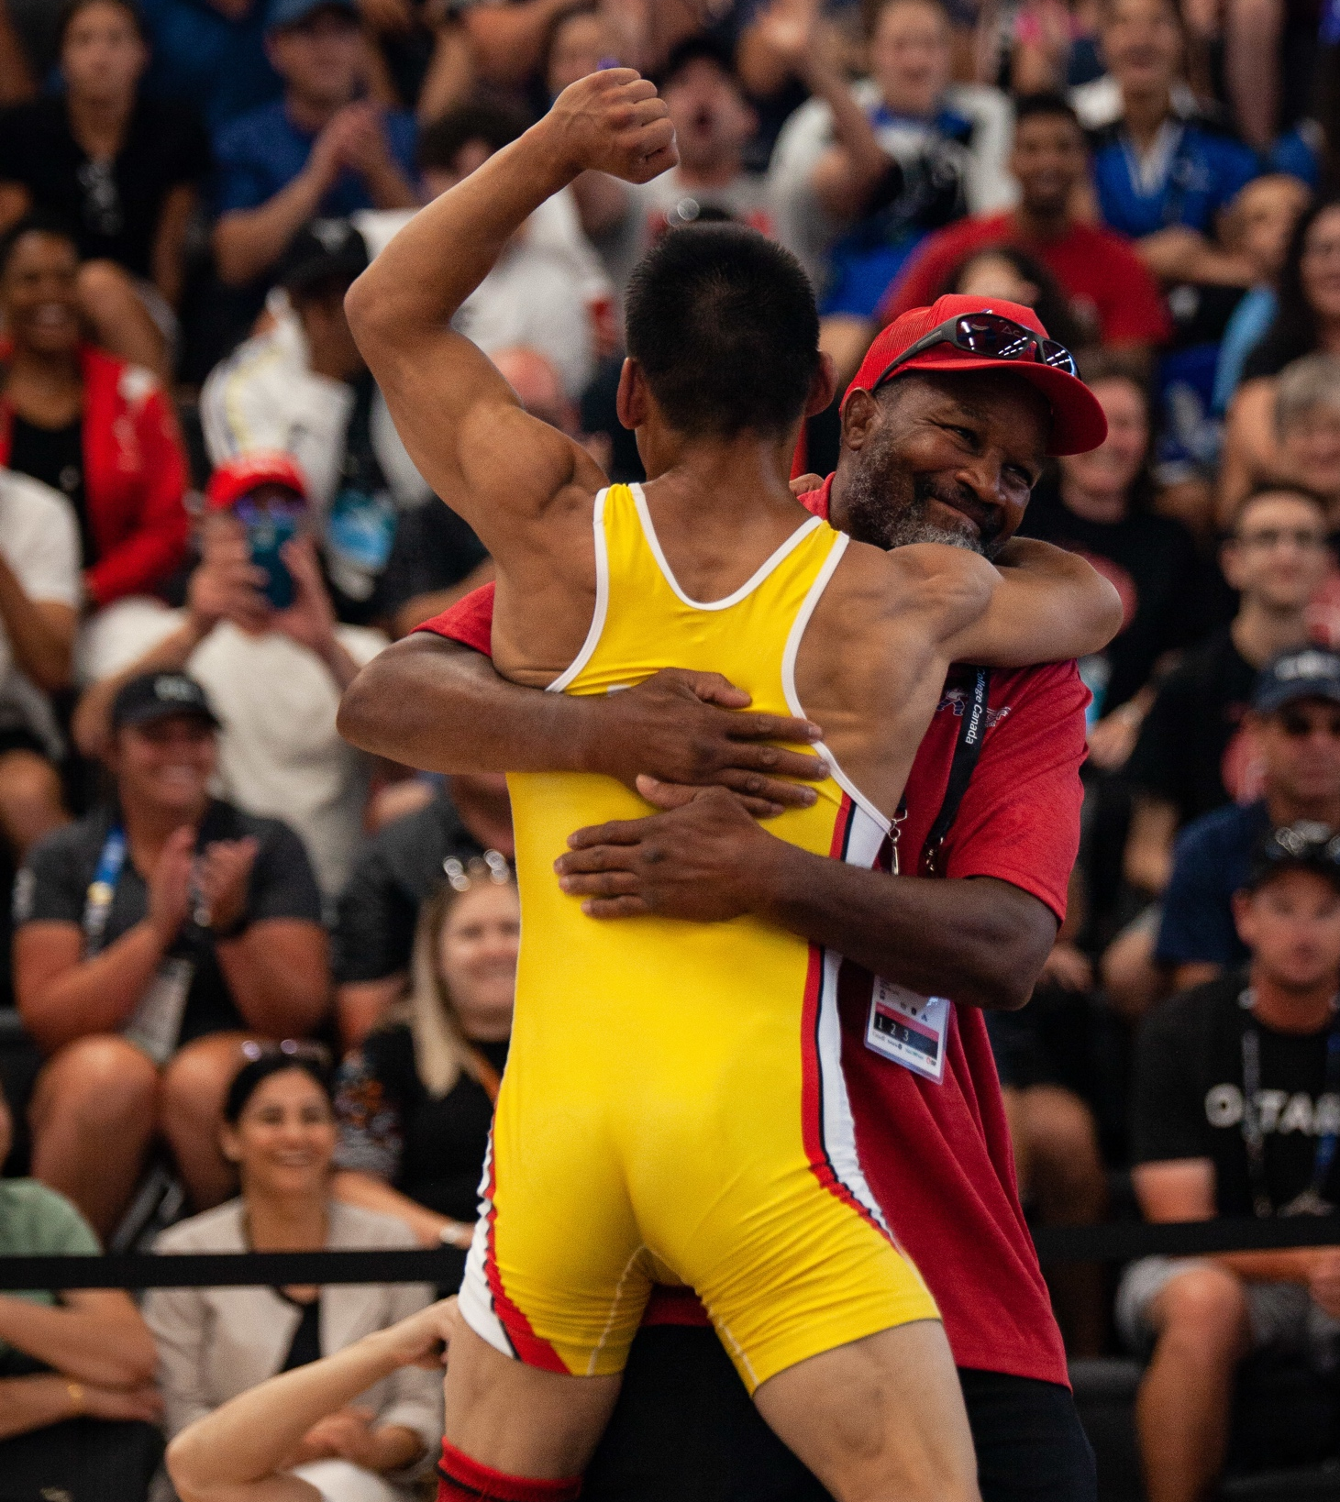
Instruction

Slide 17
Instruction – Débutants PNCE
Cheminements d’entraîneur
EN COURS DE FORMATION
FORMÉ
CERTIFIÉ
ATELIER DU PNCE OBLIGATOIRE
Nom de l’atelier
Nom de l’atelier 2
MODULES DU PNCE OBLIGATOIRES
Prise de décisions éthiques PNCE
Exemple 1
Exemple 2
ÉVALUATION
Prise de décisions éthiques PNCE
Portfolio
Observation en entraînement
ÂGE DES ATHLÈTES :
0-9
STADES DE DLT :
Enfant actif
S’amuser grâce au sport
MILIEU SPORTIF
Environnement d’entraînement
Maintien de la certification
10 points de perfectionnement professionnel tous les 5 ans.
Pour vous inscrire :
Lien vers l’inscription à une formation propre au sport
<InsérerONS>
<InsérerOPTS>
Lien vers l’inscription à une formation multisports
RPTFE
Inscription à l’évaluation
Lien pour l’inscription
Modules multisports offerts
Plan d’action d’urgence PNCE
Habiletés mentales de base PNCE
Nutrition sportive PNCE
Planification d’une séance d’entraînement PNCE
Enseignement et apprentissage PNCE

Slide 18
Instruction – Intermédiaire PNCE
Cheminements d’entraîneur
EN COURS DE FORMATION
FORMÉ
CERTIFIÉ
ATELIER DU PNCE OBLIGATOIRE
Nom de l’atelier
Nom de l’atelier 2
MODULES DU PNCE OBLIGATOIRES
Prise de décisions éthiques PNCE
Exemple 1
Exemple 2
ÉVALUATION
Prise de décisions éthiques PNCE
Portfolio
Observation en entraînement ou en compétition
ÂGE DES ATHLÈTES :
9-12
STADES DE DLT :
Apprendre à s’entraîner
S’entraîner à s’entraîner
MILIEU SPORTIF
Environnement d’entraînement
Maintien de la certification
10 points de perfectionnement professionnel tous les 5 ans.
Pour vous inscrire :
Lien vers l’inscription à une formation propre au sport
<InsérerONS>
<InsérerOPTS>
Lien vers l’inscription à une formation multisports
RPTFE
Inscription à l’évaluation
Lien pour l’inscription
Modules multisports offerts
Plan d’action d’urgence PNCE
Habiletés mentales de base PNCE
Nutrition sportive PNCE
Planification d’une séance d’entraînement PNCE
Enseignement et apprentissage PNCE

Slide 19
Instruction – Avancé
PNCE
Cheminements d’entraîneur
EN COURS DE FORMATION
FORMÉ
CERTIFIÉ
ATELIER DU PNCE OBLIGATOIRE
Nom de l’atelier
Nom de l’atelier 2
MODULES DU PNCE OBLIGATOIRES
Prise de décisions éthiques PNCE
Exemple 1
Exemple 2
ÉVALUATION
Prise de décisions éthiques PNCE
Portfolio
Observation en entraînement ou en compétition
ATHLÈTES :
Apprendre des capacités sportives avancées
STADES DE DLT :
S’entraîner à la compétition
S’entraîner à gagner
Actif pour la vie
MILIEU SPORTIF
Environnement d’entraînement
Maintien de la certification
10 points de perfectionnement professionnel tous les 5 ans.
Pour vous inscrire :
Lien vers l’inscription à une formation propre au sport
<InsérerONS>
<InsérerOPTS>
Lien vers l’inscription à une formation multisports
RPTFE
Inscription à l’évaluation
Lien pour l’inscription
Modules multisports offerts
Plan d’action d’urgence PNCE
Habiletés mentales de base PNCE
Nutrition sportive PNCE
Planification d’une séance d’entraînement PNCE
Enseignement et apprentissage PNCE

